Slide 1
Востребованные и перспективные профессий в сфере строительства
Докладчик
Начальник Управления профессионального образования НОСТРОЙ
Прокопьева Надежда Александровна

Slide 2
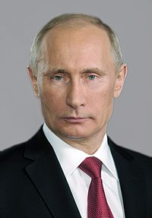
Подготовка списка перспективных и востребованных на рынке труда профессий – важная государственная задача
«Президент России В.В. Путин в своем Послании Федеральному собранию 04.12.2014 года отметил, что: «…базовое условие развития экономики – это, конечно, высокоподготовленный и квалифицированный рабочий класс, инженерные кадры»
Поручение Президента Российской Федерации
от 5 декабря 2014 г. № Пр-2821, распоряжение Правительства Российской Федерации от 3 марта 2015 г. № 349-р (п.1.1)
«…подготовка списка перспективных и востребованных на рынке труда профессий и специальностей, требующих среднего профессионального образования, с выделением 50 наиболее перспективных профессий и специальностей»

Slide 3
Совет по профессиональным квалификациям в строительстве
Национальный совет при Президенте Российской Федерации по профессиональным квалификациям 29 июля 2014 года наделил Национальное объединение строителей полномочиями Совета по профессиональным квалификациям в строительстве
Совет по профессиональным квалификациям в строительстве наделен следующими полномочиями:
Проведение мониторинга рынка труда, появления новых профессий, изменений в наименованиях и перечнях профессий в отрасли строительства.
Разработка, применение и актуализация профессиональных стандартов в отрасли строительства;
Разработка, применение и актуализация отраслевой рамки квалификаций и квалификационных требований в отрасли строительства;
Участие в разработке государственных стандартов профессионального образования, актуализации программ профессионального образования и обучения, а также в организации деятельности по профессионально-общественной аккредитации образовательных программ в сфере строительства.

Slide 4
Наиболее востребованные на рынке труда строительные профессии
Наименование профессии
Машинист экскаватора | Машинист бульдозера
Машинист автогрейдера | Электрогазосварщик
Бетонщик | Электрик
Крановщик | Изолировщик
Каменщик | Монтажник бетонных и монолитных конструкций
Арматурщик | Слесарь строительный
Штукатур | Маляр строительный
Кровельщик | Стекольщик
Монтажник | Дорожный рабочий

Slide 5
Новые на рынке труда строительные профессии
Наименование профессионального стандарта, разработанного НОСТРОЙ | Наименование профессии
Оператор щита | Оператор по управлению микротоннельным проходческим комплексом
Монтажник каркасно-обшивных конструкций | Монтажник каркасно-обшивных конструкций
Монтажник систем вентиляции и кондиционирования воздуха | Монтажник систем вентиляции и кондиционирования воздуха
Оператор комплекса горизонтального направленного бурения | Локаторщик горизонтально направленного бурения
 | Монтажник фасадного остекления

Slide 6
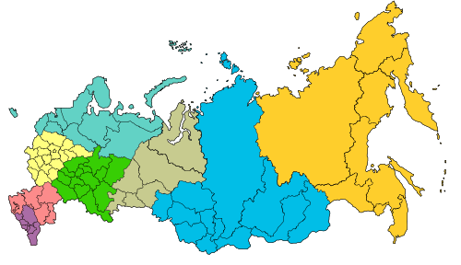
Подготовка квалифицированных рабочих кадров
За последние полгода НОСТРОЙ обучил в ресурсных центрах 1341 специалиста по рабочим специальностям в 22 городах России
Мурманск
Санкт-Петербург
Новгород
Архангельск
Ухта
Череповец
Владимир
Тамбов
Воронеж
Челябинск
Краснодар
Астрахань
Томск
Чита
Волгоград
Курган
Омск
Новосибирск
Ангарск
Барнаул
Махачкала
Кемерово

Slide 7
В строительной сфере утверждено 32 профессиональных стандарта
Арматурщик Асфальтобетонщик Бетонщик Дорожный рабочий Изолировщик на подземных работах в строительстве Каменщик Кровельщик Маляр строительный Машинист автогрейдера Машинист асфальтоукладчика Машинист бульдозера Машинист буровой установки Машинист экскаватора Монтажник каркасно-обшивных конструкций Монтажник лифтов, платформ подъемных для инвалидов, поэтажных эскалаторов Монтажник оборудования котельных Монтажник опалубочных систем Монтажник систем вентиляции и кондиционирования воздуха | 19. Мостовщик 20. Оператор комплекса горизонтально направленного бурения в строительстве 21. Оператор по управлению микротоннельным проходческим комплексом в строительстве 22. Организатор строительного производства 23. Паркетчик 24. Руководитель строительной организации 25. Слесарь строительный 26. Специалист в области обеспечения строительного производства материалами и конструкциями 27. Специалист в области обеспечения строительного производства строительными машинами и механизмами 28. Специалист в области планово-экономического обеспечения строительного производства 29. Специалист в области производственно- технического и технологического обеспечения строительного производства 30. Стекольщик 31. Штукатур

Slide 8
Необходим системный мониторинг рынка труда
Постановлением Правительства Российской Федерации от 21 февраля 2015 № 154 жилищное строительство отнесено приоритетным секторам экономики Российской Федерации.
В этой связи Общероссийское отраслевое объединение работодателей НОСТРОЙ в лице Совета по профессиональным квалификациям в строительстве планирует тесно сотрудничать с Министерством труда и социальной защиты Российской Федерации по проведению систематического мониторинга рынка труда , появления новых профессий, изменений в наименованиях и перечнях профессий в отрасли строительства

